Slide 1


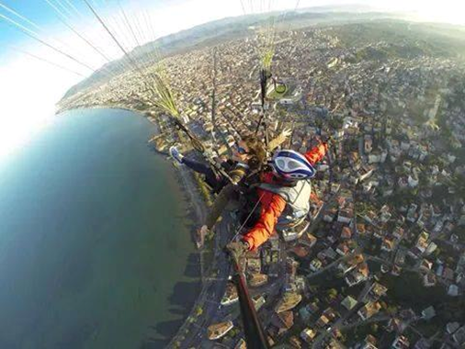
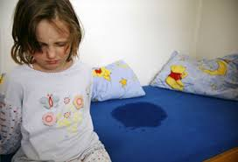
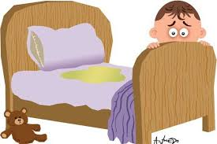
Enürezis
Prof. Dr. Ali AYYILDIZ
Ordu Üniversitesi Tıp Fakültesi Üroloji Anabilim Dalı
Üroloji ve Çocuk Ürolojisi Uzmanı
16/ Ocak/2015 ANKARA
Notes:
Çocukluk çağının en sık rastlanan problemlerinden biridir. Buna rağmen doktorların eğitimi, hasta ve ailenin uyumu az. Monosemptomatik hastaların yönetimi daha kolay iken non-monosemptomatik hastaların yönetimi kompleksdir ve refere merkezlerden fayda görebilir.
Enüresiz aile hayatını bozan ve oldukça sinir bozucu bir durumdur. Ancak bazı aileler geleneksel olarak normal kabul ettiklerinden çocukları tedaviye getirmezler.

Slide 2
Tanım
Uluslararası Çocuk Kontinans Cemiyetinin (ICCS) tanımına göre Enürezis:
"Beş yaş ve üzerindeki çocuklarda, ürodinamik açıdan normal bir işeme eyleminin uygun olmayan bir ortamda gerçekleşmesi“
Notes:
5 yaşından büyük gece idrarını tutamayan her olgu enürezis olarak tanımlanır. Tanım olarak enürezis, normal işeme döngüsünün sosyal olarak uygun olmayan bir ortamda meydana gelmesidir.
Uyku sırasında idrarını tutamama durumudur
Sık enürezisde ve 9 yaş üzerinde spontan düzelme nadirdir

Slide 3
Sınıflama (ICCS)
Primer: Gece periyotlarında kuru kalmayı başaramayanlar
%80
Monosemptomatik Enürezis: LUTS ve mesane disfonksiyonu hikayesi olmayan çocuklarda enürezis
Enürezis: 5 yaşından büyüklerde uykuda aralıklı idrar kaçırma
Sekonder: 6 ay kuru kaldıktan sonra enürezis gelişenler
%70
Psikolojik
Non-Monosemptomatik Enürezis: LUTS ‘lu çocuklarda enürezis
%20
MSE – NMSE Ayırımı Tedavi Açısından Önemlidir
Notes:
LUTS: ağrılı işeme, sık işeme (8 kez ve üstü), işeme sıklığında azalma (3 kez ve altı), gün boyu idrar kaçırma, acil işeme hissi, başlamada zorluk, işeme zorluğu, karına bastırarak işeme, zayıf işeme….
Enüresizli olguların %80’i monosemptomatik dir
Sekonder: %70 psikolojik bozukluk

Slide 4
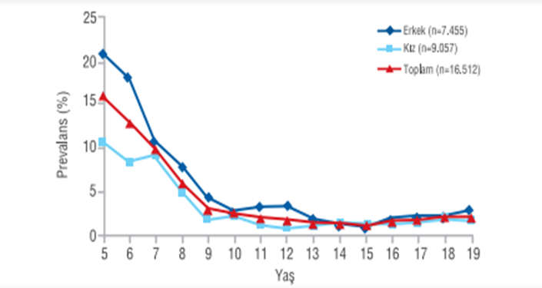
Prevelans
5 yaş %15
10 yaş %5
15 yaş %1-2
Erişkin %0.5-1
Her Yıl %15 azalmakta
Enkoprezis %15
Erkeklerde predominant

Slide 5
Epidemiyoloji
Kalabalık aileler
Sosyoekonomik durum düşük
Eğitim düzeyi düşük
Çok çocuklu aileler
Ailenin ölümü

Slide 6
Türkiye
İstanbul %10.5
İstanbul %25.5
Düzce %25.0
Manisa %13.7
Aydın %11.6
Kayseri %20.8 %10.5 - %25.9
Malatya %14.9
Diyarbakır %25.9
Trabzon %18.7
Erzurum %14.8
Kars %13.8
%17,74

Slide 7
Dünya
Tayland %3.9 kız
Malezya %8.0 kız
Tayvan %8.0 erkek
Çin %4.3 erkek
Kore %9.4 erkek
İtalya %3.8 erkek
Hollanda %15.5 erkek
Avusturalya %15.0 erkek
Honkong %3.5 erkek
Fransa %12.9 erkek
Suudi Arabistan %15.0 erkek
Nijerya %17.5
İran %18.7 erkek
Türkiye %17.7 erkek

Slide 8
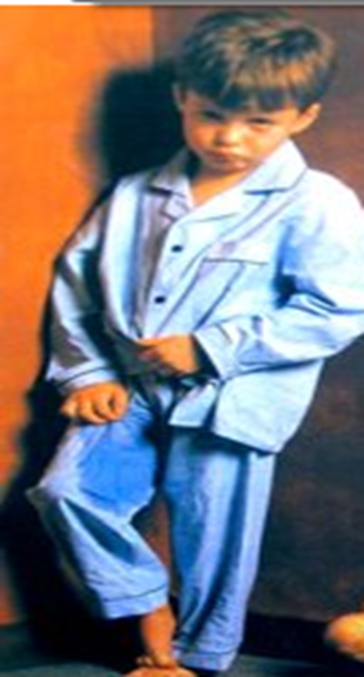
Sebep Sonuç?
Kognitif problemler
İnce motor koordinasyonda azalma
Kendine saygıda azalma
Benlik duygusunda azalma
Utangaçlık
Aşağılık kompleksi
Özgüven kaybı
Hiperaktivite
Dikkat eksikliği
Öğrenme güçlüğü
Migren benzeri ağrılar
Dengesiz uyku düzeni
Depresyon
Davranış bozuklukları

Slide 9
Etyoloji
Nokturnal Poliüri
Azalmış Mesane Kapasitesi
Detrüsör Aşırı Aktivitesi
Uyku Bozuklukları
Mesane – Beyin Yolaklarında Disfonksiyon
Maturasyonda Gecikme
Genetik
%97-98 Organik Kaynaklı değil
%2-3 Organik Kaynaklı
Notes:
İşeme Disfonksiyonu, ektopik üreter, obstrüktif uyu apnesi, diabetes mellitus veya insipidus, hipertiroidizm

Slide 10
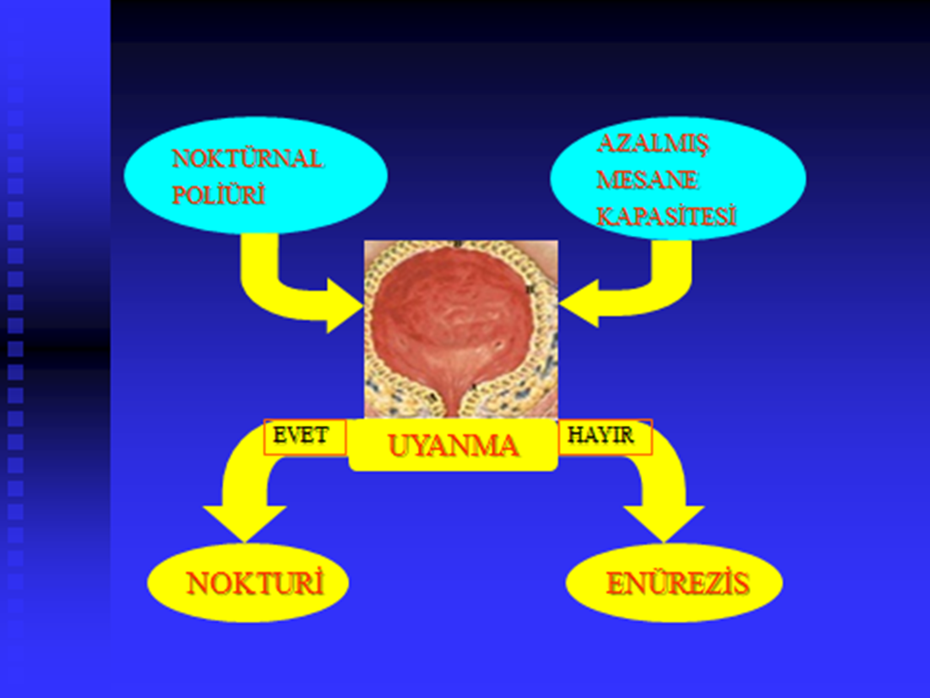

Slide 11
Nokturnal Poliüri
Sıvı alınımının artması
Uykuda idrar üretiminin artması
ADH ritminde bozukluk
Nokturnal hiperkalsiüri

Slide 12
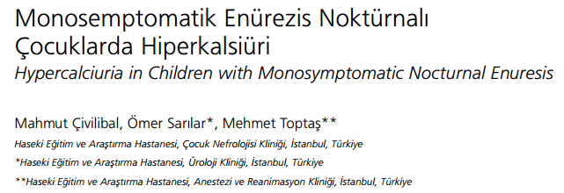
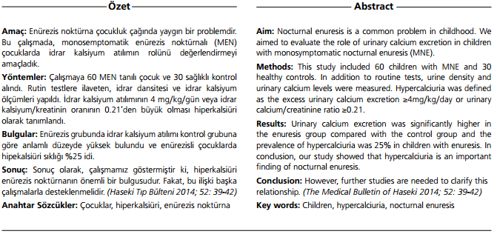
Hiperkalsüri

Slide 13
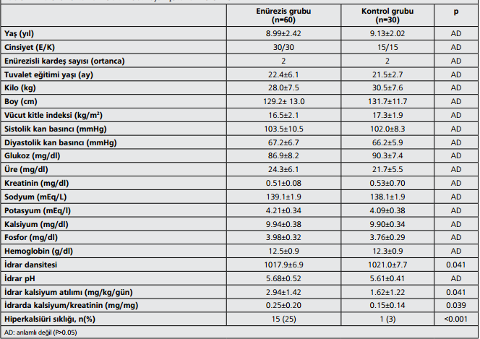

Slide 14
Azalmış Mesane Kapasitesi
Normalde
Anatomik Defekt Yokken
1 yaş 60 ml
Yılda 30 ml kapasitede artış
30 + [ Yaş (Yıl) * 30] ml
Anestezi altında sağlıklılara göre fonksiyonel kapasitede ve
Gece işenen volümde gündüze göre azalma

Slide 15
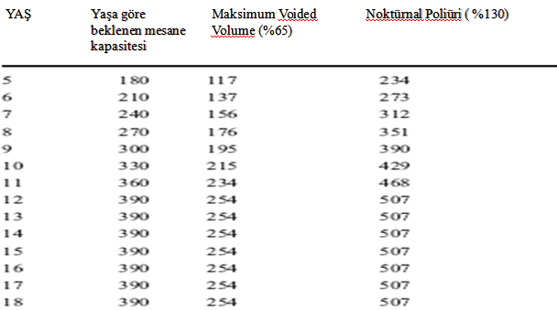
Mesane Kapasitesi

Slide 16
Aşırı Aktif Detrüsör
Düşük basınçta detrüsör aktivite eşiğinde artma
Ancak, Ürodinamik olarak; disfonksiyonel işeme paterni, yüksek işeme basınçları gösterilememiş
İzole detrüsör aşırı aktivitesi olabilir ?
Detrüsör inhibisyonunda defekt ?

Slide 17

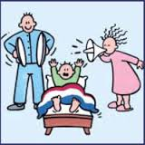
Uyku Bozuklukları
Uykudan uyanmada zorluk
İşeme hissini algılamada zorluk
Uyku esnasında mesane – beyin kominikasyonunda problemler
Uykuda olan detrüsör instabilitesi ayakta iken gösterilememiş – bazı çalışmalarda
Derin Uyku
Tilki Uykusu
Kontrolden farklılık yok

Slide 18
Mesane – Beyin Yolaklarında Disfonksiyon
Sık kortikal uyarılma vardır, fakat uyanmak mümkün değildir
Kortikal uyarılma unstabil mesane ile beraberdir
Uyarılma merkezi paradoksaldir, mesane – beyin disfonksiyonuna yol açan mesaneden gelen sinyallerle suprese edilir
Uyku esnasında sağlıklılara göre göz kırpmaları daha az inhibe edilmektedir
Bu inhibisyon, beyin kökündeki işeme merkezine yakın pedinculopontine tegmental nukleus ile kontrol edilmektedir
Disfonksiyonel pontin tegmentalin Uyku esnasında işemeyi inhibe etme kabiliyeti azalır

Slide 19
Maturasyonda Gecikme
SSS’nin maturasyonunda farklılıklar
Mesanenin maturasyonu
Yaş
Mesane dolu iken ve mesane kontraksiyonunun başlamasını inhibe ederken EEG aktivitesi

Slide 20
Genetik
Monozigot – dizigot
2 kat risk artışı
Ebeveynin her ikisinde de varsa %75
Ebeveynin sadece birinde varsa %50
Ebeveynde yoksa %15
En az iki akrabada enürezis varsa mesane kontrolü 1.5 yıl gecikmekte
Orak hücreli anemililerde %25-33
13q13-13q14.2 (ENUR1)
12q13 (ENUR2)
8q
22q11 – ADH’un ritmik salınımından sorumlu
4
Otozomal dominant
Yüksek penetrasyonlu
Lokus heterojenliği
Zayıf fenotip – genotip korelasyonu
Ana gen bulunamadı

Slide 21
Üst Solunum Yolu Obstrüksiyonu
Uyku esnasında solunum problemleri
Uyku apne sendromu
Ağız açık uyuma
Horlama

Slide 22
Türkiye Enürezis Kılavuzu
Notes:
Genel Sağlık Sisteminde farklılıklar, kültürel ve geleneksel özellikler, ailelerin tutum ve yaklaşımındaki farklar, tedavi olanaklarının değişmesi ülkeler için kılavuzların olması gerekliliğini getirmektedir.

Slide 23
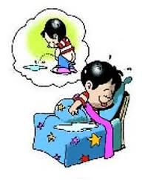
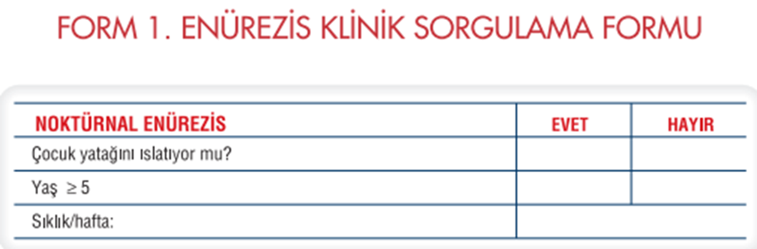
Tanı
Ayrıntılı anamnez
Miksiyon-defekasyon çizelgesi
Fizik muayene
Tam idrar tahlili
Notes:
Birincil amacımız, sadece gece idrar kaçıran çocukları diğerlerinden ayırmaktır. Kabızlık tedaviye geçmeden önce mutlaka tedavi edilmelidir. Hastaların büyük çoğunluğunda yeterlidir. Dikkat eksikliği-Hiperaktivite, nörolojik-psikiyatrik hadiseler, diyabet mutlaka irdelenmelidir.
FM de karın sırt bölgesi ve genital organlar dikkatlice değerlendirilmeli. Sakral bölgede spinal disrafizme ait kıllanma veya deride renk değişikliği araştırılmalı

Slide 24


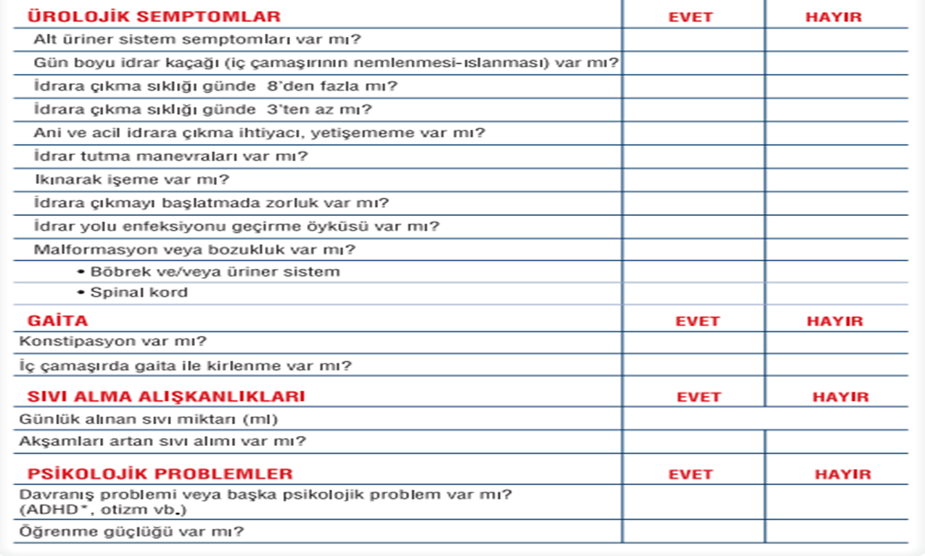
Notes:
Aşağıdaki sorulardan biri evet ise muhtemelen monosemptomatik değildir Temel hedef MNE ile NMNE ayırımının yapılmasıdır.

Slide 25

Notes:
Gündüz semptomları olan non monosemp olgularda kullanılır İşeme günlüğünün hasta ve ailesi tarafından doldurulması birkaç nedenden dolayı önem taşır. İşeme günlüğü anamnezi destekleyen objektif veri sağlar. Ayrıntılı tetkik ve inceleme gerektiren çocukların tespitini sağlar. Polidipsi varsa ortaya koyar. İşeme günlüğü normal şartlar altında evde günlük sıvı alımını ve idrar çıkışını kaydetmek için kullanılır, Düzgün doldurulduğu zaman çok bilgilendiricidir ve altta yatan disfonksiyonlar hakkında ipuçları verir..Sonuç olarak bize ipuçları verdiği gibi ileri çalışmaları nereye kadar yapaçağımızı ve hastanın takibinde de tedavinin faydasını göstermektedir. Ayrıca bu grafiği doldurmak çocuktaki sorumluluk duygusunu ve motivasyonu artırır. Hasta ve aileden alınan anamnezdeki bilgiler işeme günlüğü ile objektif olarak değerlendirilir. Tanı ve tedavi amaçlı kullanılabilir
İyi bir işeme günlüğü en az 2 gün 3 gecelik sıvı alımını, işenen idrar hacmini, işeme paternini, işeme sıklığını; en az 1 haftalıkta gece ve gündüz kaçırma durumunu, mesane ile ilgili diğer semptomları, barsak düzeni ile ilgili semptomları içermelidir.
Where possible, it is ideal to provide families of child with no apparent symptoms of NMNE with bladder diaries (see template) for completion before a second appointment (evidence level 3, grade B).
This has the advantage of helping to distinguish MNE from NMNE and to give important information on bladder capacity and nocturnal urine production.

Slide 26
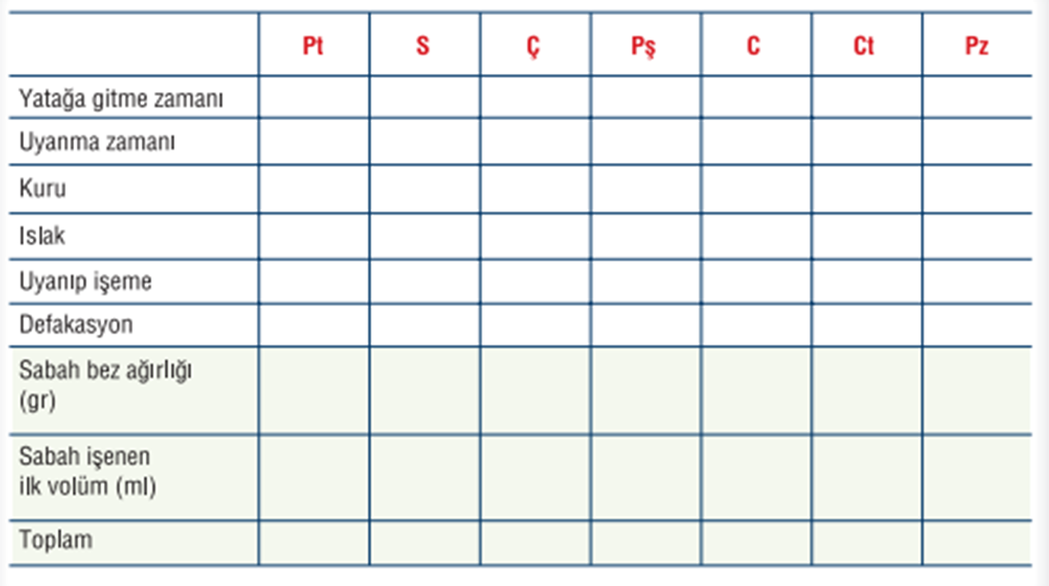
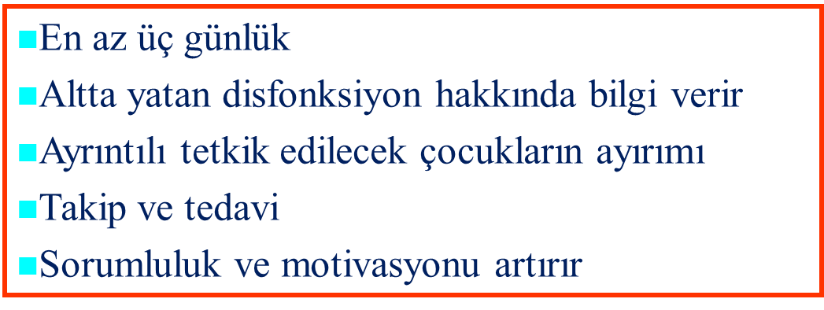
Notes:
Opsiyonel olarak kullanılabilir.

Slide 27
Fizik Muayene
Büyüme Geriliği Böbrek Hastalıkları
Hipertansiyon Böbrek Hastalıkları
İç Çamaşırda Islaklık Hissi Günboyu İdrar Kaçırma
Karında Kaka Palpasyonu Kabızlık
Perianal erozyonlar ve vulvovajinit Oksiyür
Lumbosakral Lezyonlar Disrafizm
İnkomplet Mesane Boşalması Ürolojik Anomali
İdrar problemleri Ürolojik Anomali
Perine-Alt Eks. Anormallikleri Spinal Kord Anomalisi

Slide 28
Sekonder Enürezis
Stres
Yeni kardeş
Anne-Baba boşanması
Okul travması
Cinsel Taciz

Slide 29
Laboratuvar Testleri
TİT (pyüri, glikozüri, hematüri)
Kan Analizi: Önerilmez
Ultrasonografi:
Rutin olarak önerilmemekte
Mesane duvar kalınlığı
Ürodinami: MNE tanısında önerilmez
Notes:
MNE tanılı çocuklarda tek gerekli laboratuar testi tam idrar tahlilidir (TİT). TİT ile piyüri, glikozüri, hematüri araştırılır.
Hematüri nefrolojik patolojileri ve glikozüri varlığı diabet olasılığını akla getirir. Piyüri saptanan çocuklarda kültür antibiyogram yapılarak etkene yönelik tedavi düzenlenmeli gereğinde ileri tanısal yaklaşımlara yönelinmelidir. MNE hastalarında herhangi bir kan testinin endikasyonu yoktur. Üst üriner sistemin ultrasonografik incelemesi de MNE hastalarında rutin olarak önerilmemekle beraber, bir çok merkez kendi imkanları dahilinde ultrason ile mesane duvar kalınlığı ölçümü yapabilmektedir. Bu parametre prognostik belirteç olarak kullanılabilmektedir.(10) Mesane duvar kalınlığı normal olanlarda mesane duvarkalınlığı artmış olanlara göre prognoz daha iyidir. Ürodinamik incelemelerin ise MNE tanısında yeri yoktur.

Slide 30
Ne Zaman İleri Tetkik?
Geçirilmiş İYE varlığı
Gündüz alt üriner sistem semptomları
Fizik muayenede üro veya nöro patoloji
Ani başlayan sekonder enürezis
Tedaviye cevapsızlık
İlerlemiş yaş

Slide 31
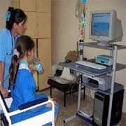
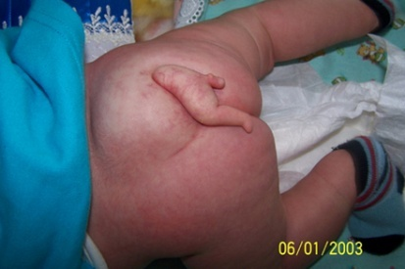
İleri Tetkikler
Üriner USG ve PMR ölçümü
Üroflow
VCUG
IVP/Renal sintigrafi
Video ürodinami
Endoskopi
Spinal kord MRI

Slide 32
Tedaviye Cevaplar (ICCS)
Komplet Cevap : %100 cevap veya 1 aydan önce semptomların varlığının azalması
Cevap : %90 veya daha iyi
Kısmi Cevap : %50-89
Cevapsız : %0-49

Slide 33

1) Destekleyici Tedavi
İlk ve en önemli adım: Bilgilendirme
  Çocuğun ve ailenin tedaviye motive edilmesi
  Sıcak bir ilişki kurulması
  Problemin çözüleceğine dair güven vermek
  Suçluluk duygusunu gidermek
Gün boyu düzenli sıvı alımı (30ml/kg)
Akşamları sıvı alımını kısıtlama
Çay, kahve, gazlı içecekler, kola, tuzlu gıdalar, Ca
Gündüz düzenli tuvalet alışkanlığı

Slide 34
Destekleyici Tedavi
Yatmadan önce idrar yapmalı
Uyuduktan 2 saat sonra uyandırılarak idrar yaptırılmalı
Gece tuvalete kolay ulaşması sağlanmalı
Bezlemek asla kabul edilemez
Ceza uygulaması yok, ödül olabilir…
Islak ve kuru gecelerin takvim olarak kayıt

Slide 35
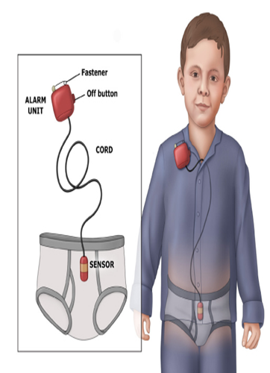

2) Alarm Tedavisi
Uyanma problemi olanlarda en etkin yöntem
Amaç, şartlı refleks oluşturmaktır
Mesane dolunca uyanma kabiliyetinin gelişmesini sağlar
Çocuğun ve ailenin aktif katılımı
Başarı: % 65-75
Tedaviyi bırakma yüksek (%11-30)
Relaps oranı: %15-30
Düşük yan etki
Notes:
Özellikle 8 yaş altında, ailesi uyumlu ve ilgili olan, mesane kapasitesi yeterli ve nokturnal poliürisi olmayan çocuklarda uygulanması başarıyı arttırır.

Slide 36
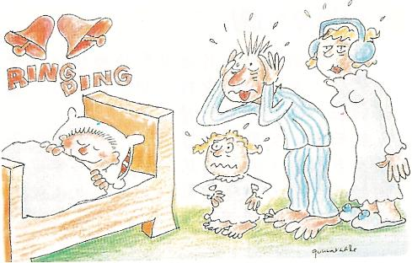

Alarm
Takip 2/ay
JV Walle Eur J Pediatr 2012
Düzelme yok
Düzelme var
Klinik yeniden değerlendirme
MNE konfirme
Düzenli takip ile alarm ted. devam
14 kuru gece
6-8 haftada düzelme yok
Tedaviyi değiştir
Alarm ted kesilir
Relaps açısından takip
Alarm +
Desmopressin
Notes:
Takipde tedaviyte uyum izlenir

Slide 37
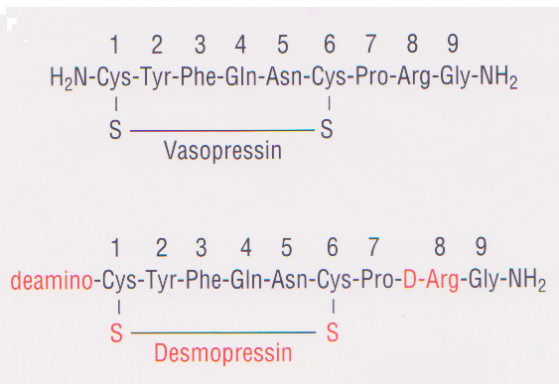
3) Desmopressin
Daha güçlü
Daha stabil
Daha uzun etki
1069,2 Da
V2 Reseptöre etkili
Notes:
Sentetik bir analog. Antidiüretik etki ile idrar üretimini azaltır, konsantrasyon artar. Vazopressör aktivitesi azalmıştır. Yarı ömrü 1,5-3 saattir. ADH ritmi bozulan ve Nokturnal Poliürisi olan hastalar tedaviye daha iyi cevap verirler.

Slide 38
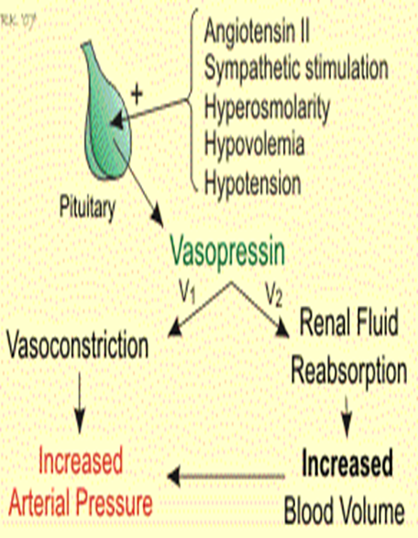
Vazopressin
Arjinin Vazopressin: Hipotalamusda üretilen, hipofizden salgılanan 9 aa den oluşan polipeptid
Toplayıcı kanallarda ve distal tubullerdeki V2 reseptörleri ile etkileşime girerek suyun geri emilimini sağlar.
Gece üretilen idrar miktarını azaltır

Slide 39
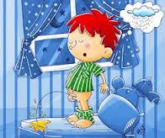
Desmopressin
Yarılanma ömrü 1.5 -3 saat
Yatmadan 30-60 dk önce
Oral tablet (0.2-0.4mg)
Hızlı emilen sublingual liyofilizat (120-240 μgr) – MELT form
İlacın etkinliğine karar vermek için: 2 – 6 hafta

Slide 40

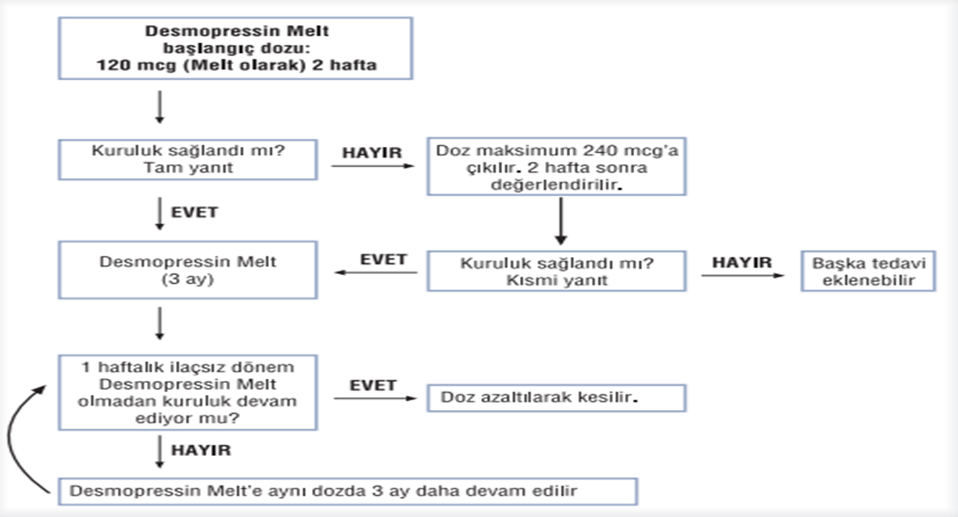
Notes:
Noktürnal poliüri: noktürnal idrar üretimin yaşa göre öngörülen mesane kapasitesinin %130 dan fazla olmasıdır.
Maksimum işenen hacmin yaşa göre beklenen mesane kapasitesinin %70 den fazla olması mesane kapasitesinin yeterli olduğunu gösterir
İlacın etkinliği için en az 2-3 aylık bir süre kullanılmalıdır
Desmopressin is the first-line medication for patients with monosymptomatic nocturnal enuresis with nocturnal polyuria and normal bladder function.
İlac kullanırken şik geçmedi ise tekrar noktürnal poliüri ölçülür eğer varsa ilaç dozu artırılır.

Slide 41
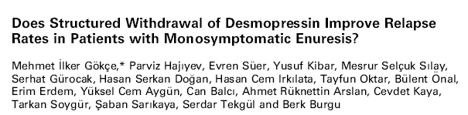
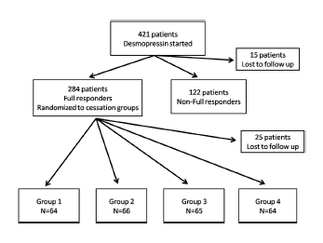
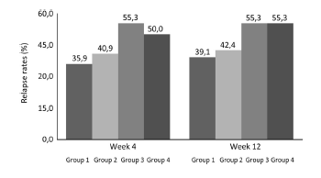
RELAPS İÇİN RİSK
Islak gece sayısı /hafta
Efektif dozun 240uq olması
İlacın aniden kesilmesi
1/2
Günaşırırı
Ani
Plasebo
Gökçe Mİ J. Urol 2014
Notes:
Hastalar DESM ted hızlı ve iyi şekilde cevap verir fakat relaps önemli bir sorundur. Gr 1 efektive dozun yarısı, grup 2 efektif doz günaşırı ,, grup 3 ani kesilen , grup 4 plasebo
Aslında yüksek doz cevabı noktürnal poliürinin bir göstergesi olabilir .

Slide 42

Yan Etkiler
Hiponatremi
Baş ağrısı
Bulantı-kusma
Konvülsiyon
Sıvı kısıtlamasına uyan hastalarda yan etki düşük (22/54)
Polidipsi: desmopressin ted için kontraendike !!!!!!!
Notes:
Desmopressin tedavisi sırasında fazla su tüketilirse su intoksikasyonu gelişir.
Su intoksikasyonunu önlemek için yatmadan önceki 2 saat ve sabaha kadar sıvı tüketimini azaltmak gerekir
MELT formunda düşük gıda etkileşimi vardır İlaç plazma konsantrasyonunda daha az varyasyon vardır ve iyi antidiüretik etki vardır.
Literatürde 54 olgu var ve bunun 47 si intranasal kullanıma bağlı, bu komplikasyonlar daha fazla ilk 14 gün

Slide 43
4) Antikolinerjikler
Alarm ve desmopressin tedavisi başarısız
Enüretik çocukların %35’inde noktürnal DAA
%40 başarı
Özellikle gecede ikiden fazla epizot olan
Anti-enüretik etki 2 ay içinde ortaya çıkar
Konstipasyon
PMR monitorizasyonu yapılmalı
MNE - Teorik olarak etkisi beklenmez
Ancak, gece mesane kapasitesi azalmış, artmış mesane aktivitesi, gündüz semptomları olan, desmopressine yanıt yok…
Oxybutinin

Slide 44
5) İmipramin
Trisiklik antidepresan
Antikolinerjik ve myelorelaksan
Santral noradrenerjik stimülasyon
Vazopressin salınımını artırmakta
%50 başarı, Relaps:%60
Referans merkezlerinde 3. basamak ted
Seçilmiş olgularda:Adelösan ve dikkat eksikliği
Kardiotoksik (Çarpıntı,aritmi, ailede ani kardiak ölüm )
Notes:
1960 lı yıllardan beri kullanılmakta
Santral NA stimulasyon ile REM uykusunu baskılamakta ve uyanmayı kolaylaştırmakta
Genel olarak hastaların %50 de olumlu etki gösterdiği bilinmektedir.
İlaç kesildikten sonra hastaların 6 ay sonra %17 sı kuru
Doz yatmadan önce 25-50 mg tek doz , yüksek dozda kullanımda kardiotoksisite ve ölüm
Çocukta çarpıntı, senkop öyküsü varsa ailede ani kardiak ölüm, aritmi gibi kardiak hastalıklar varsa imipramin ted önce mutlaka uzun QT sendromu açısından değerlendirilmeli
Doz olarak 0.9-1.5mg/kg/gün olup genelde 5-8 yaşta 25 mg, 9 yaş üstüne 50 mg yatmadan 1 saat önce alınmalıdır

Slide 45
6) Kombine Tedaviler
Desmopressin + Antikolinerjikler
Mesane kapasitesini arttırmak
Detrüsör aşırı aktivitesini önlemek
Nokturnal Poliüri

Slide 46
Kombine Tedaviler
Başarı Süre Relaps TC PC CY
E. Alarm (45) %54.8 4 hf %16.6 6 17 13
D (46) %65.1 1 hf %66 12 20 10
EA/D (45) %78.9 1 hf %33.3 18 15 4
Terk
9
4
8
EA, D, EA/D etkin.
D’de relaps yüksek.
Kombine Tedavi acil cevaplarda EA’dan daha iyi, ancak relaps oranları aynı.
Çocuk ve ailesi hızlı düzelme isterlerse kombine tedavi uygulanabilir.
Korean J Urol; 2013

Slide 47
A) SSRIs
Sertraline
Önce Desmopressin Tedavisi – Cevap yok (%0-49)
25 hasta (13-18 yaş), 50 mg/gün, 12 hf,
%72 başarı oranı – 6 aylık takip
İmipiramin yan etkilerinden dolayı, alternatif
SSRIs Enürezis Tedavisinde Kullanılabilir
Iran J Med Sci; 2014
Notes:
İşeme esnasında serotonin düzeylerinde değişme görülür. Serotonin spinal reflekslerle interfere olarak üreter peristaltizmini inhibe eder. Serotoninin santral etkisi daha komplikedir. Arka planda nörotransmitterler ve nöropeptidler vardır.

Slide 48
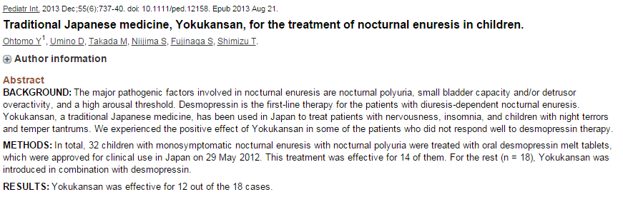
B) Geleneksel Tedaviler
7 adet şifalı ot karışımı
Parsiyel D2 Agonist, 5-HT1A agonisti, 5-HT2A Antagonisti
İkincil Tedavi, özellikle uyku problemleri olanlarda
Cevap olmayan ve Parsiyel cevap (n=18) – Desmopressinden önce
Cevap (10/18)

Slide 49
C) Diğer Tedaviler
İndometazin
Diazepam
Mesterolone
Atomoxetine
Etkili değiller

Slide 50
D) Klinik Araştırmalar
Etkin
Hipnoterapi -
Tibial Sinir Stimülasyonu (TENS) +
Lazer Akapunktur +
Melatonin Tedavisi -

Slide 51
Tedaviye Direnç
3 ay geçmesine rağmen:
%50’den daha az iyileşme
veya düzelmenin olmaması

Slide 52
Tedaviye Direnç
1) Persistan NP ve Persistan Olmayan NP
Noktürnal idrar volümü ölçümü yardımcı olur
Persistan NP varsa ilaç dozunu artırmadan aşağıdaki olasılıklar ekarte edilmelidir
Yetersiz tedaviye uyum
Uykudan önce tuvalete gitmemesi
DESM alımı sonrası aşırı sıvı alımı
Diabetes İnsipidus
Notes:
Üst solunum yollarındaki problemler uyku bozukluklarına yol açmaktadır.

Slide 53
Tedaviye Direnç
2) Hastanın NMEN olup olmadığı değerlendirilmeli
AAM şüphesi varsa sıvı alımı artırılarak (25-30ml/kg/gün mesane günlüğü tekrar doldurulur
İşeme Disfonksiyonu: Rekürren İYE, konstipasyon varsa düşünülmeli
Gündüz ve gece detrusor aşırı aktivitesi
Konstipasyon tedaviye direnç için risk faktörü
Çocuğun psikiyatrik durumu (dikkat eksikliği, hiperaktivite )
Üst solunum yolları obstrüksiyonu – KBB, Göğüs Hastalıkları
Nöro-Psikiyatrik Durumlar – Nöroloji, Psikiyatri

Slide 54
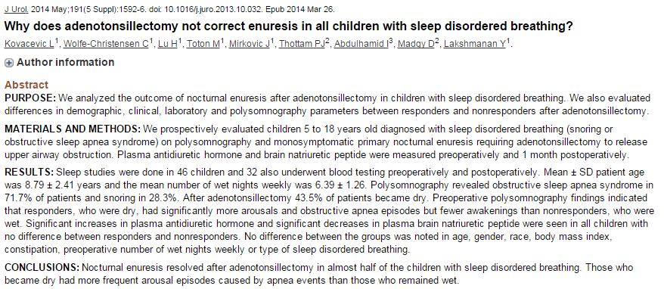
%50

Slide 55
Nöropsikiyatrik Değerlendirme
Egypt J Neurol Psychiat Neurosurg; 2014
Kronik başağrısı %22.7
Uykuda konuşma %13.6
Uyurgezerlik ve kabus %9
Fobia
-Karanlık Fobisi %40.9
-Hayvan Fobisi %4.54
-Alan Korkusu %4.54
Nörotik %9
Davranış Bozuklukları %9
IQ
(NE-Kontrol) 0.217
Ancak NE’lerde IQ daha düşük
(98.86-103.27)
Soft Nörolojik Bulgular %30-40
(NE-Kontrol) 0.0001
EEG Anormallikleri %40.9
(IQ-SNB)
IQ arttıkça NE sıklığı azalıyor

Slide 56
ICCS
Treatment | Grade of recommendation
Desmopressin | A
Desmopressin+Alarm | A
Tricyclic Antidepressants | C (cardiotoxicity)
Anticholinergics | B
Alarm | A

Slide 57
Normal Mesane Kapasite
Normal gece idrar üretimi
DESM veya EA
Yaşa göre beklenen fonk mesane kapasite düşük
EA
Artmış gece idrar üretimi
Normal Mesane Kapasite
DESM
Artmış gece idrar üretimi
Azalmış Mesane Kapasite
DESM+EA
Notes:
Fonksiyonel mesane kapasitesi; sabah ilk idrar dışlandığında çıkarılan maksimum idrar miktarıdır. Enürezis noktürnalı hastalarda yapılan ürodinamik çalışmalarda total mesane kapasitesinin normal ancak FMK’nın düşük olduğu gösterilmiştir. Bunun primer bir neden mi yoksa noktürnal poliüriye bağlı göreceli bir kapasite azlığı olduğu halen tartışmalıdır. Normal çocuklarda gece mesane kapasitesi gündüze göre daha fazla olup bu durumun uykunun işeme merkezine inhibitör etkisinden kaynaklandığı düşünülmektedir.²² Enürezisli çocukların büyük bir kısmında detrusor instabilitesi ve uzun süreli ve yüksek basınçta kontraksiyonlara bağlı olarak FMK’de azalma olduğu bildirilmiştir. Özellikle tedaviye dirençli enüretiklerde gündüz FMK’nin normal olmasına rağmen gece azalmış olduğu saptanmıştı

Slide 58
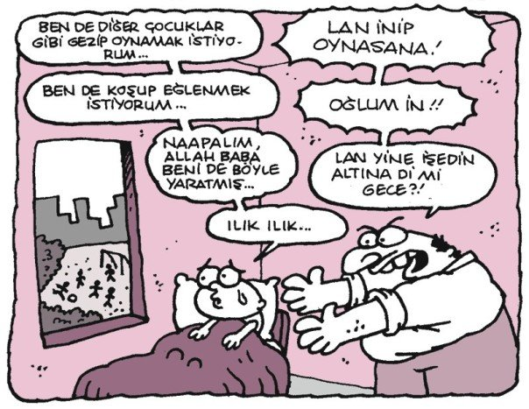

Slide 59
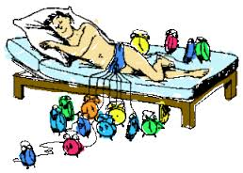
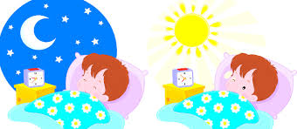
Teşekkürler

